Slide 1
2023 알기쉬운업무자동화 프로젝트
상품 크롤링 및 이메일 전송 프로그램
컴퓨터시스템과
3학년 A반
201945025 권빈

Slide 2
INDEX
01
프로젝트 개요
04
개발 내용
02
프로젝트 목적
05
시스템 사양 및 구현도구
03
프로젝트 특징
06
결론 및 기타사항

Slide 3

01.
프로젝트 개요
개요
파이썬을 이용하여 상품 크롤링과 이메일 전송 기능을 결합한 자동화 프로그램
네이버 쇼핑 사이트에서 원하는 상품 정보를 수집한 후, 해당 정보를 엑셀 파일로 저장하고 이메일로 전송합니다.
주제 선정 이유
컴퓨터과라는 이유로 주변에서 컴퓨터 관련 제품에 대한 질문을 많이 받았습니다.
일일이 찾아서 보내주는 것에 번거로움을 느꼈고 시간 또한 오래 걸리기 때문에
이러한 문제를 쉽고 빠르게 해결할 방법이 없나 생각이 들어서 해당 주제로 선정하여 프로젝트를 진행하게 되었습니다.

Slide 4
RPA 이해
Python 응용 및 공부
프로그램 구축
02.
프로젝트 목적
RPA 이해 및 학습
자동화 프로그램 개발을 위한 Python 라이브러리 응용 및 공부
자동화 프로그램 구축

Slide 5



03.
프로젝트 특징
상품 크롤링
엑셀 저장
메일 전송
Selenium으로
사용자가 입력한 상품명을 검색 상품 이름, 가격, 리뷰 개수 및 링크와 같은 정보를 수집
수집한 정보는 Panda로 데이터프레임으로 변환한 후, 엑셀 파일로 저장
저장된 엑셀 파일을 이메일로 전송 전송된 이메일 확인

Slide 6





04.
개발 내용
시스템 구성도
Client가 프로그램 동작 시 자동으로 동작하고 결과 반환

Slide 7
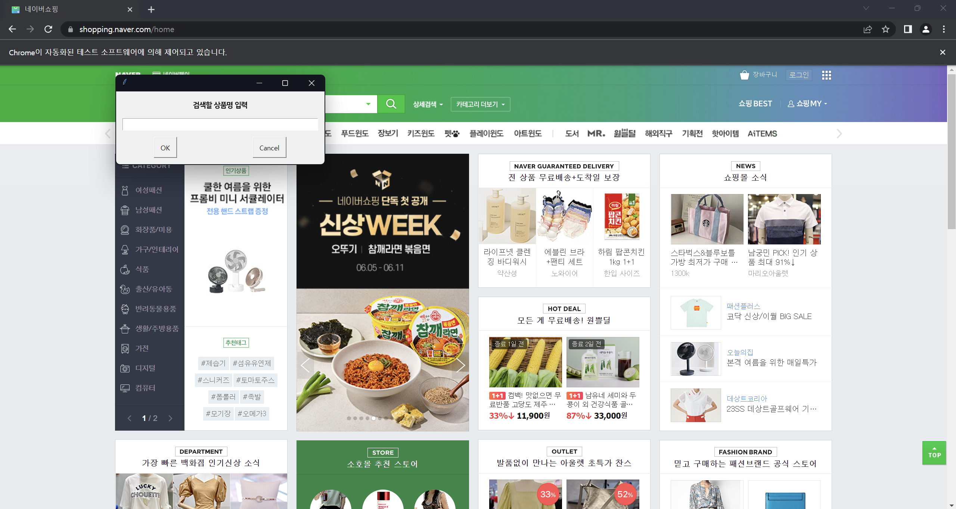
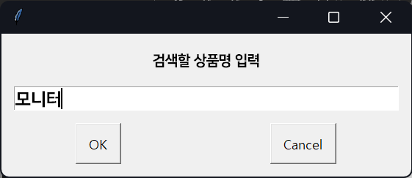
04.
개발 내용
개발 화면 + 주요 기능
프로그램 동작
검색할 상품 입력
프로그램을 동작하면 크롬이 실행되고 검색할 상품명을 pyautogui로 입력 받는다.

Slide 8
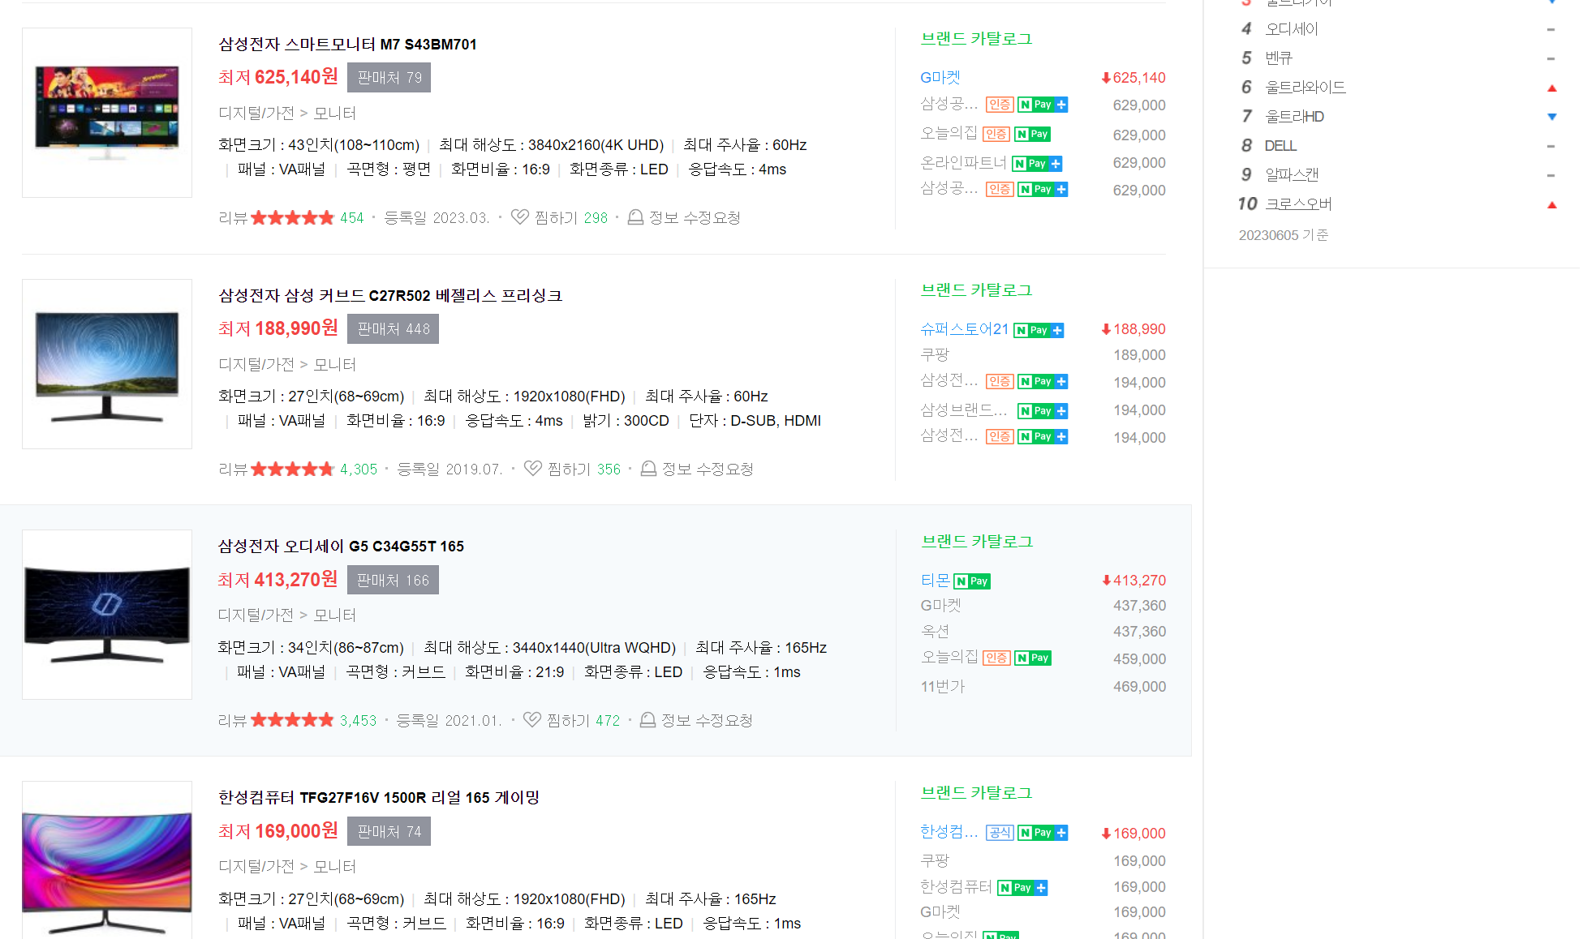
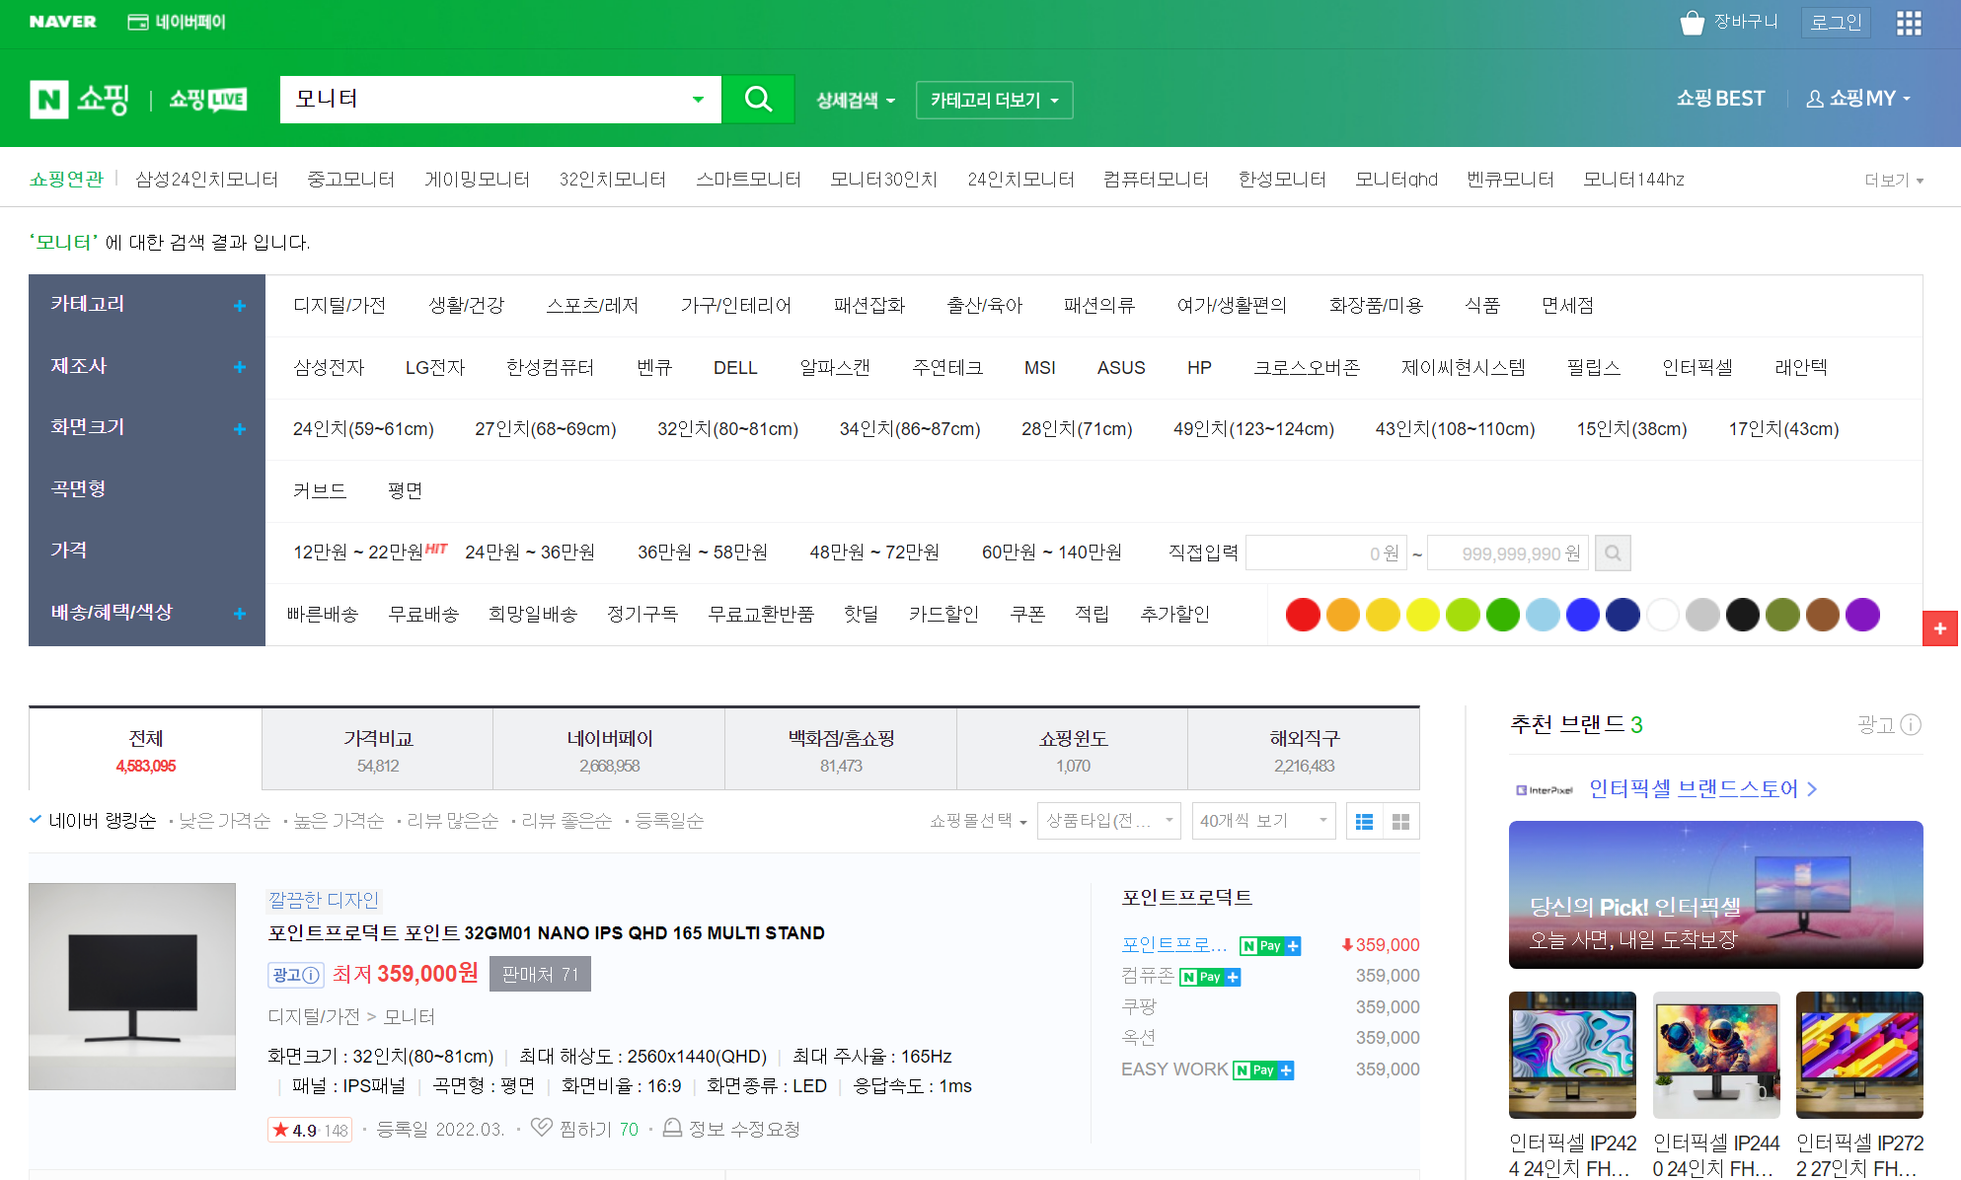

04.
개발 내용
개발 화면 + 주요 기능
입력 받은 상품 검색
자동 스크롤 내림
상품 검색을 한 후 자동으로 스크롤을 내리면서 Selenium으로 크롤링을 진행하고, 크롤링된 데이터를 Pandas를 통해 엑셀에 추가한다.
※스크롤을 내리면서 상품들을 페이지에 갱신함

Slide 9
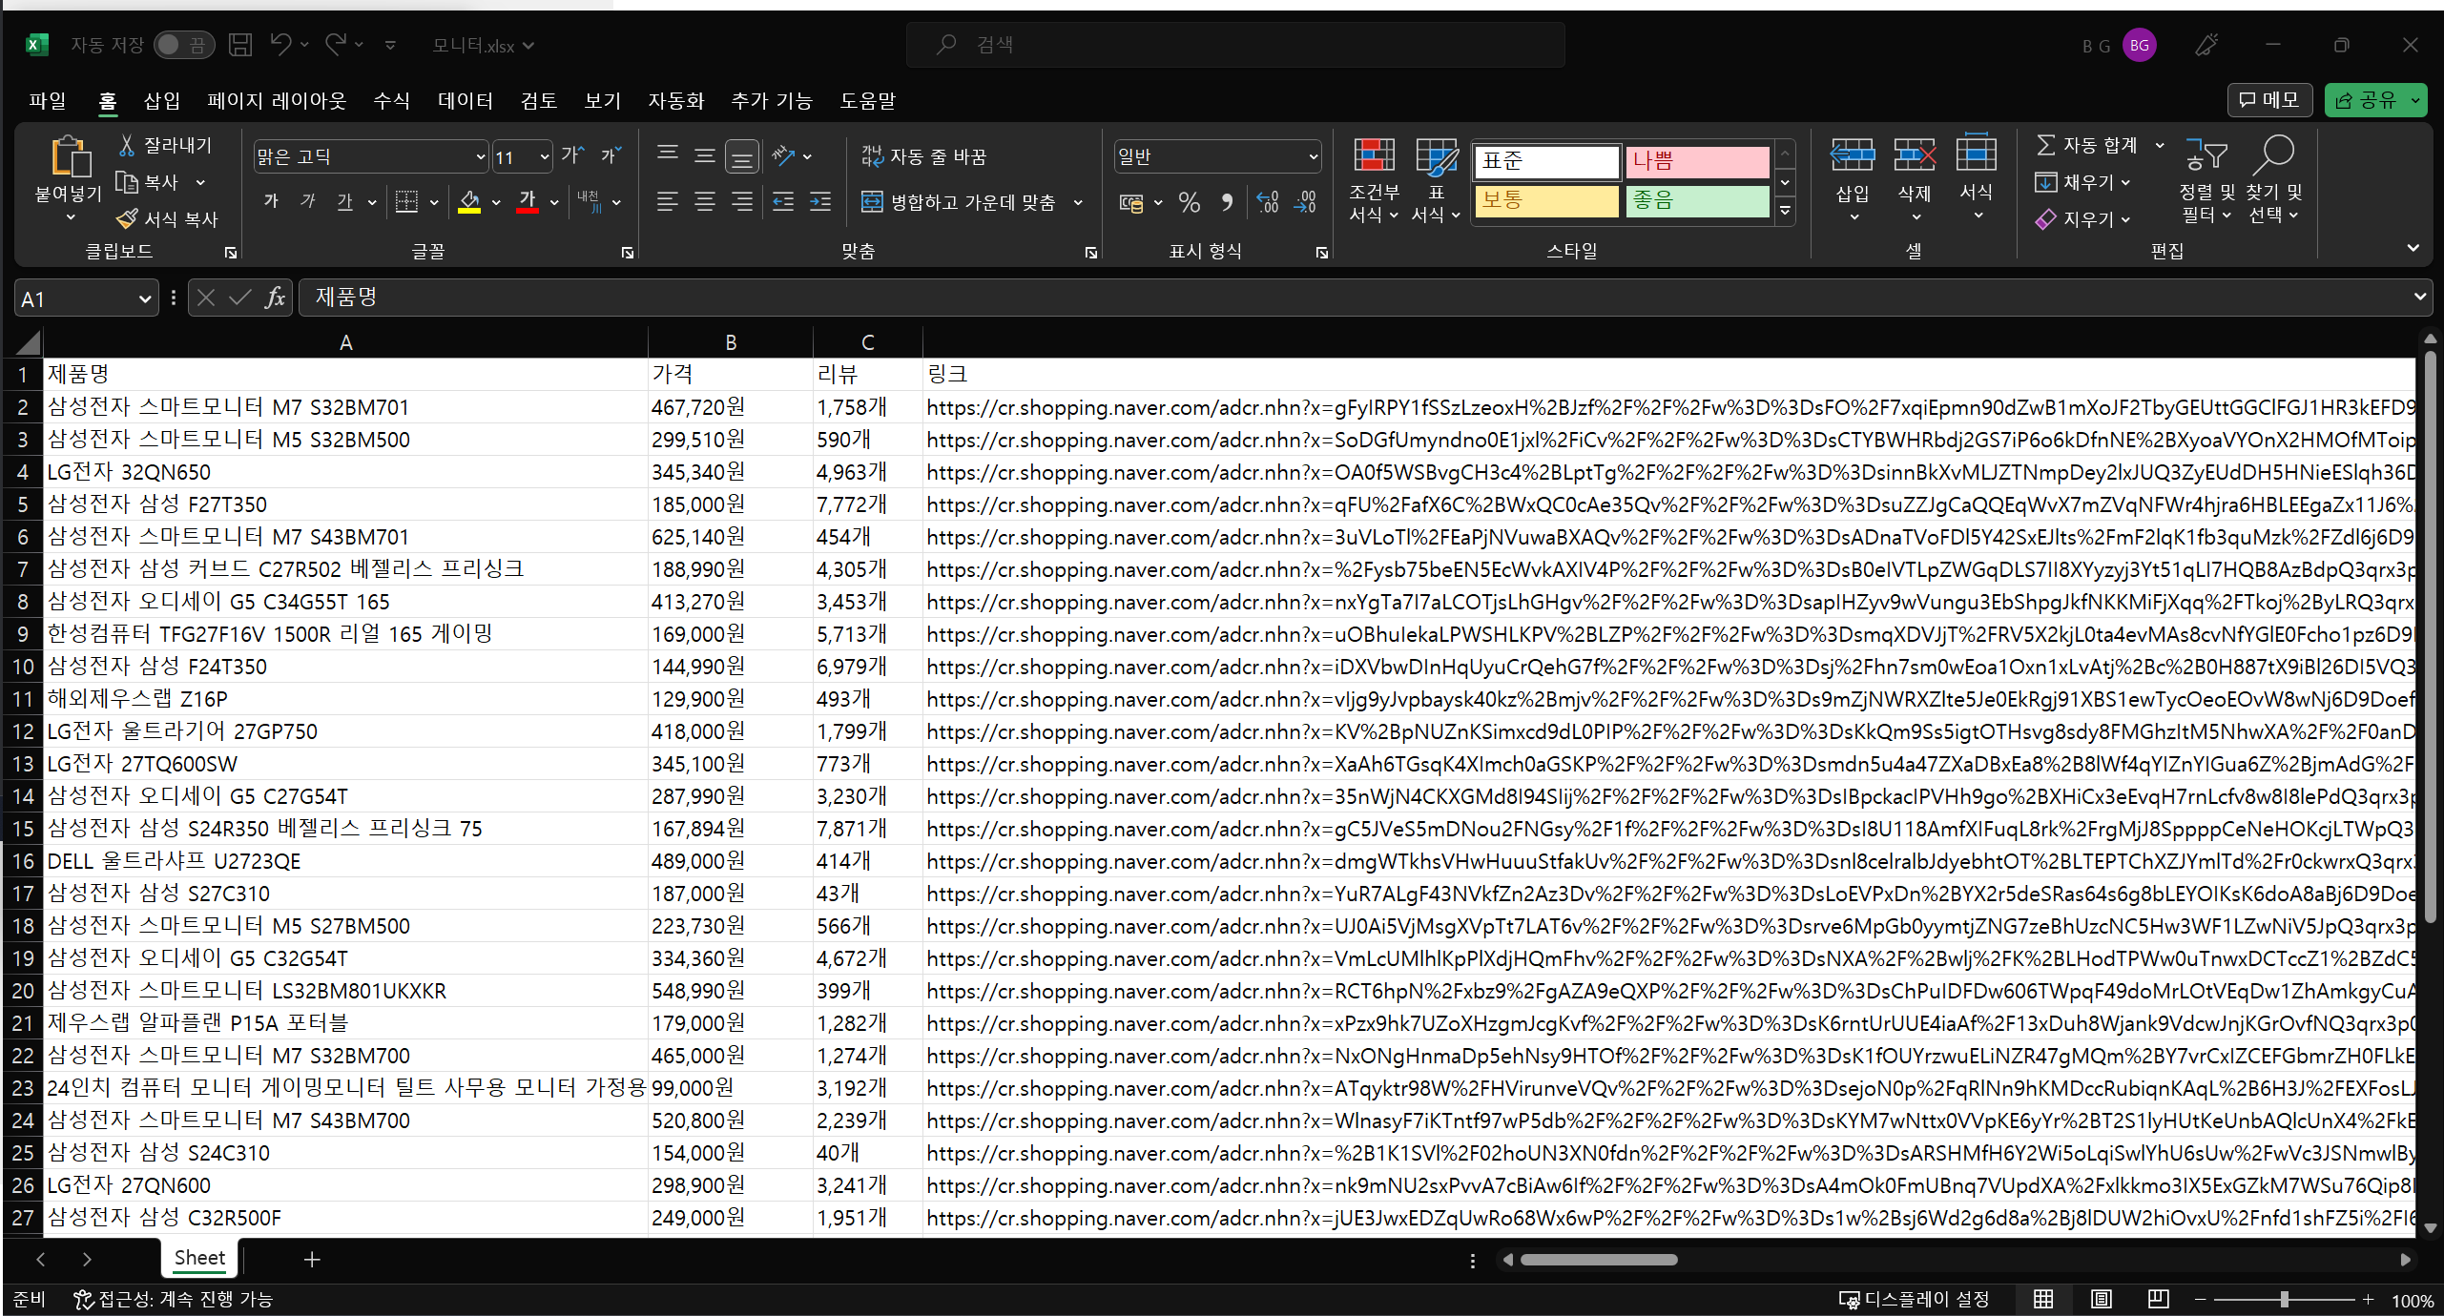
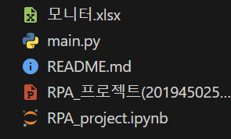
04.
개발 내용
개발 화면 + 주요 기능
데이터 엑셀로 저장
엑셀 크기 자동 조정
엑셀에 크롤링 된 데이터를 추가 한 후 엑셀의 너비를 openpyxl 라이브러리를 통해 자동으로 조정하여 저장 해준다.

Slide 10
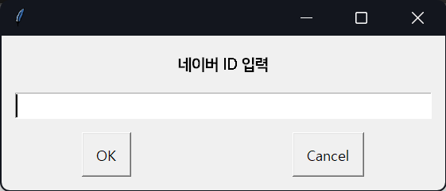
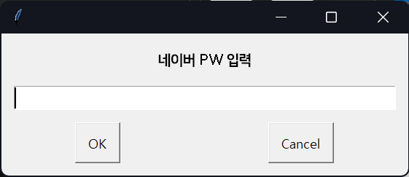
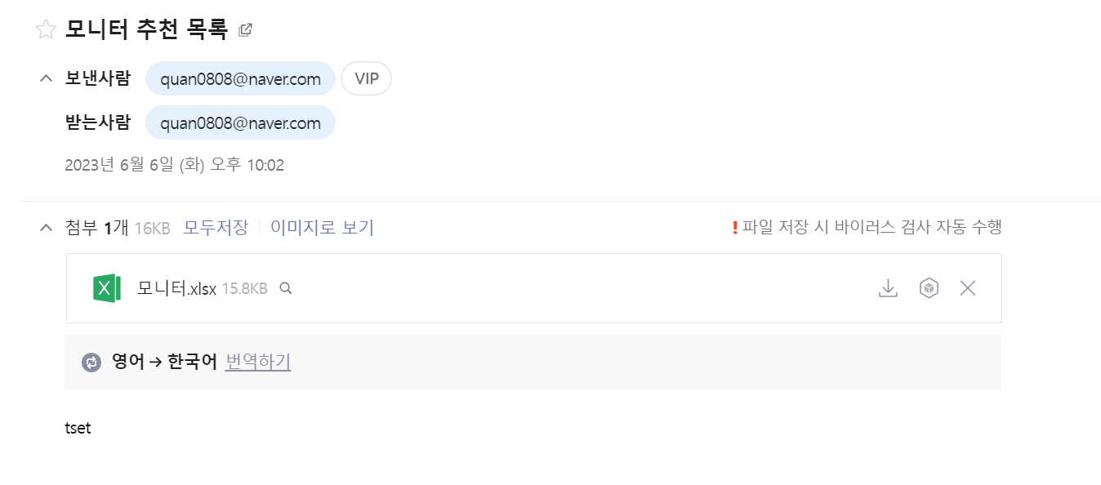
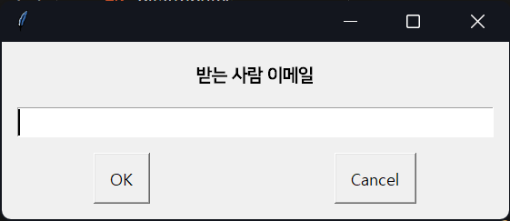
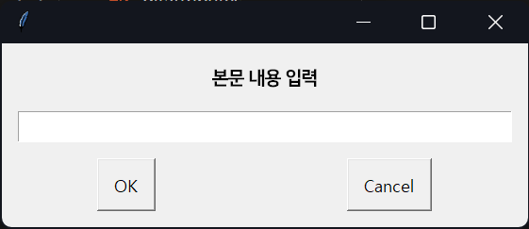
04.
개발 내용
개발 화면 + 주요 기능
사용자 정보 입력
이메일 전송
이메일 전송을 위한 사용자 정보를 입력 받고 입력받은 정보를 기반으로 이메일을 전송한다.
이때 크롤링한 엑셀 파일을 첨부하여 전송됨.

Slide 11
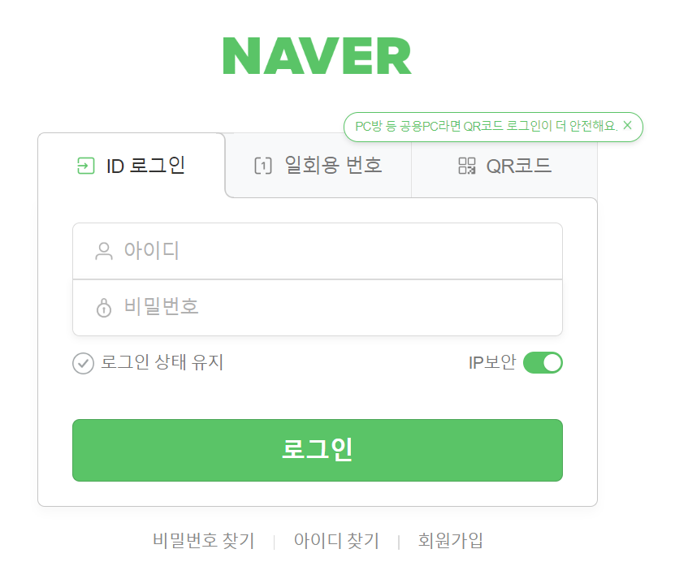
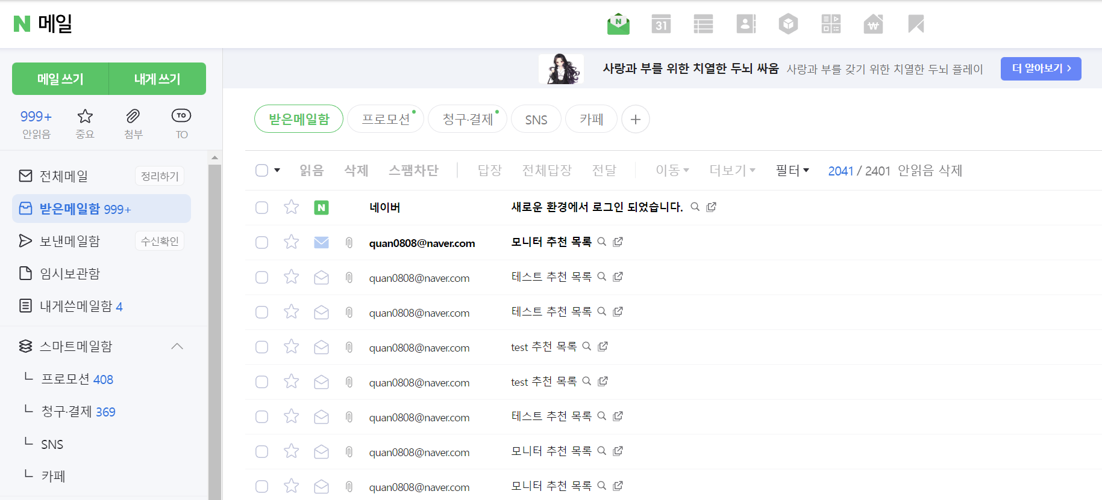
04.
개발 내용
개발 화면 + 주요 기능
네이버 자동 로그인
보낸 이메일 확인
이메일 전송 이후 네이버에 자동 로그인하여 보낸 이메일을 확인한다.
※이때 데이터를 직접 입력 시 네이버 사이트에서 봇임을 탐지하고 캡챠(자동입력방지)로 인해 자동 로그인에 어려움을 겪는다. 따라서 pyperclip로 클립보드에 접근하여 ID,PW를 복사 붙여넣기 하여 자동 로그인한다.

Slide 12

05.
시스템 사양 및 구현도구
Selenium, webdriver_manager, time, pyautogui, pandas, openpyxl, smtplib, email, pyperclip
VSCode Editor
Used Library
사용 언어 : Python
구분 | 규격
laptop | CPU : AMD Ryzen 7 6800HS RAM : 16GB VGA : RTX 3060 SSD : 1TB

Slide 13
06.
결론 및 기타사항
결론
알기 쉬운 업무 자동화라는 교양을 통해 처음으로 RPA 프로젝트를 진행 해봤고,
다양한 파이썬 라이브러리를 통해 자동화 프로그램을 만들게 되면서
RPA가 갖는 확실한 이점을 얕게나마 경험해 볼 수 있는 기회였습니다.
기타사항 (느낀점)
새로운 언어를 사용하는 것이 쉽지 않다는 것을 느꼈습니다.
또한 프로젝트 기간이 부족하여 간단한 프로젝트를 구현한 점이 아쉬웠습니다.
이를 바탕으로 더 열심히 공부해야겠다는 생각을 갖는 계기가 되었습니다.

Slide 14
Thank you
For listening

